Slide 1
Voorbeeldslides wachtkamerschermen
Vergroten bewustwording gezonde en duurzame voeding
De volgende voorbeelden voor wachtkamerschermen kun je gebruiken om in de wachtkamer bewustwording bij patiënten en/of bezoekers te vergoten over gezonde en duurzame voeding. Je kunt je eigen organisatielogo plakken in de slides, of de slides aanpassen aan de eigen huisstijl.

Slide 2
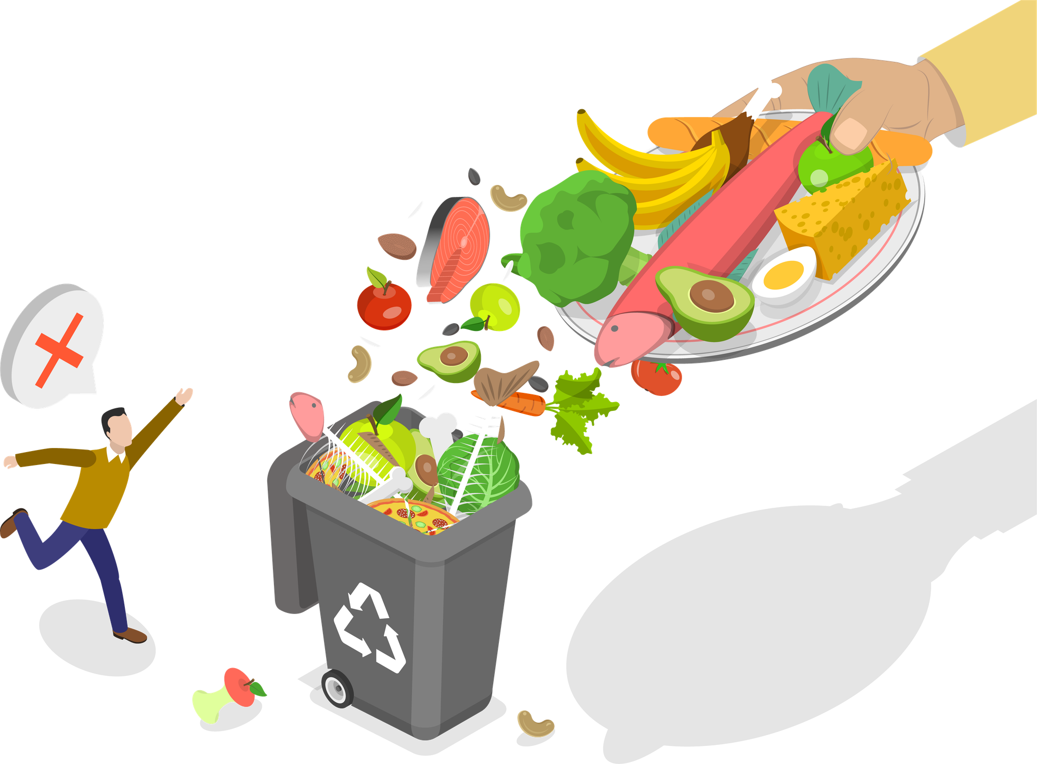
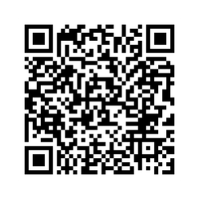

Wist je dat
Nederlanders thuis gemiddeld 25,5 kilogram eten per persoon per jaar verspillen?
Je kunt gemiddeld €100 per persoon per jaar besparen door geen voedsel te verspillen.
Voeg hier je eigen organisatie logo toe
Lees meer over wat je zelf kunt doen tegen voedselverspilling
Bron : Voedingscentrum

Slide 3





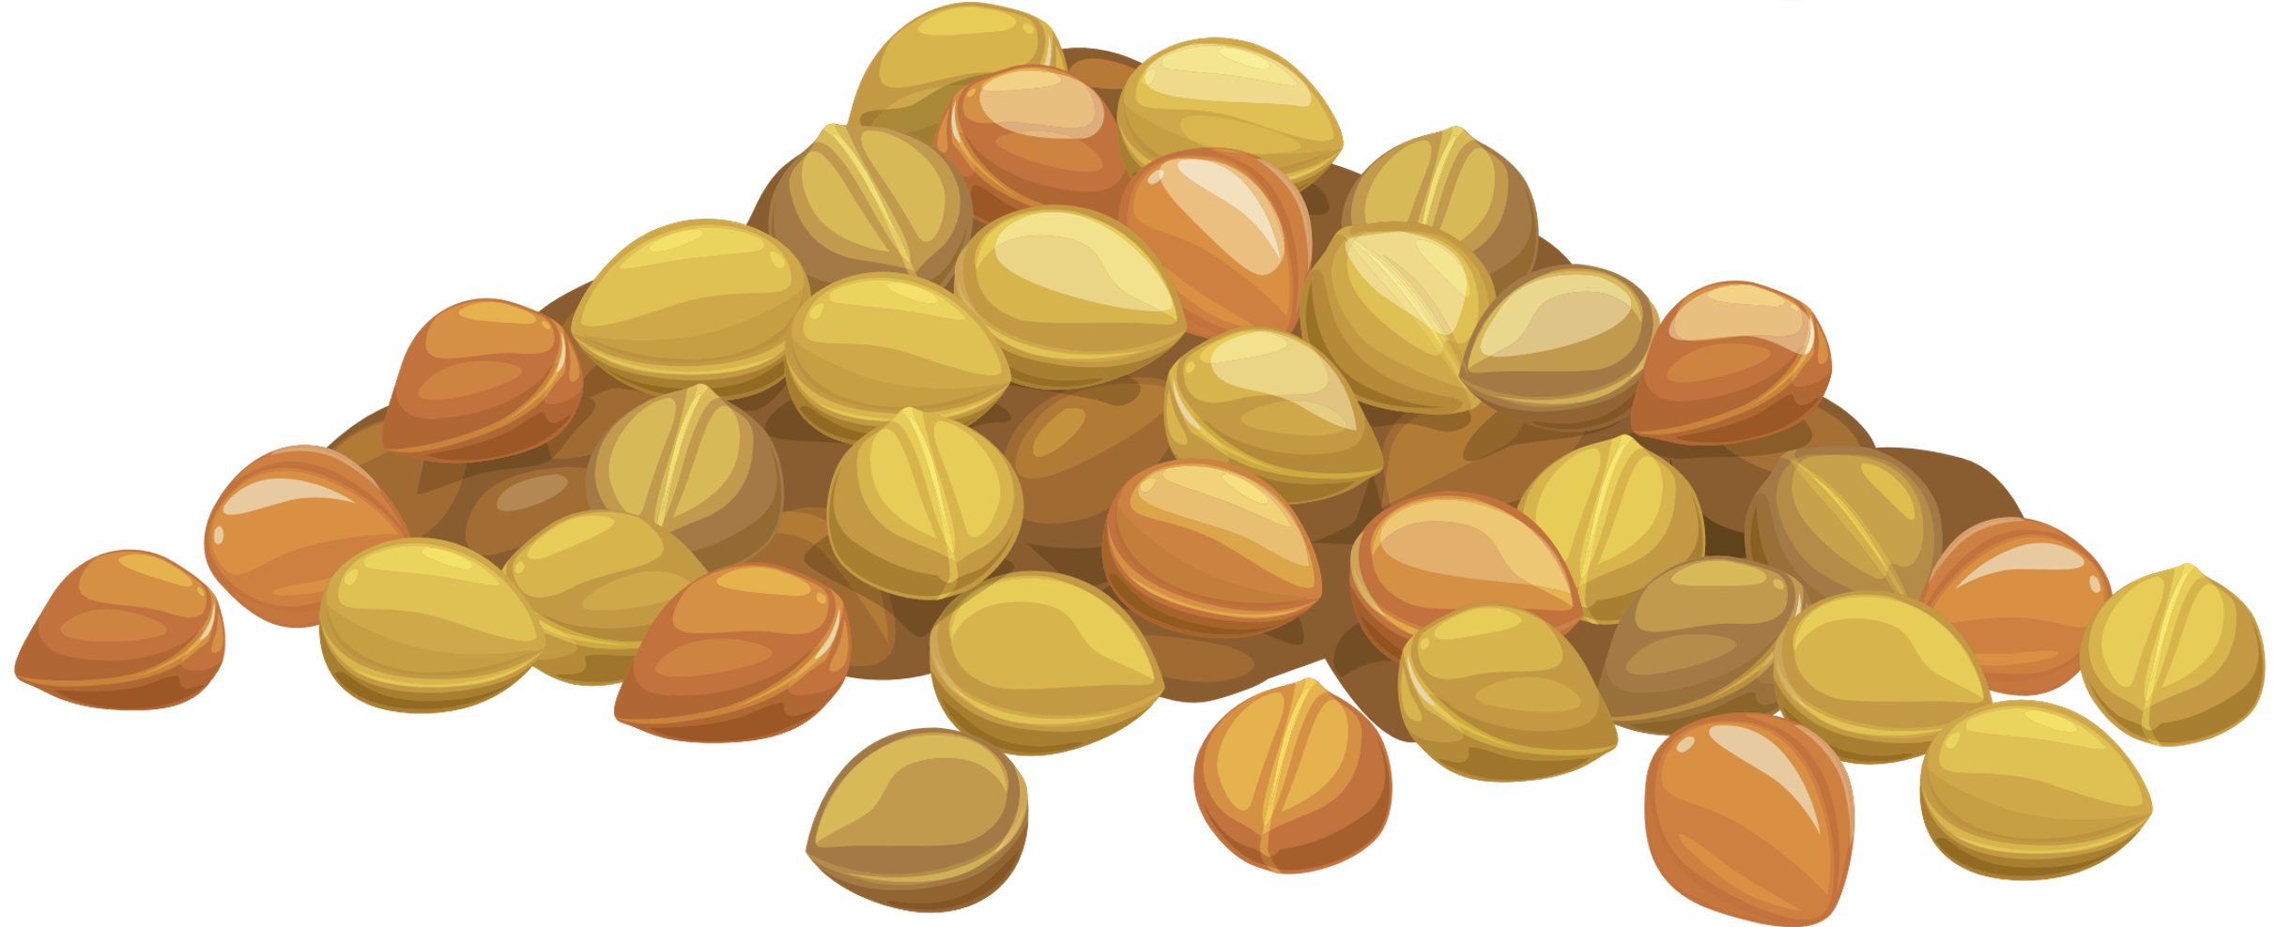
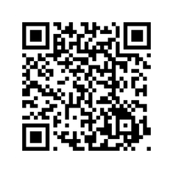

Wist je dat
de meeste Nederlanders te weinig vezels binnenkrijgen?
Peulvruchten zitten boordevol vezels en eiwitten en zijn een duurzame en goedkope toevoeging aan je maaltijd!
Voeg hier je eigen organisatie logo toe
Lees hier meer over peulvruchten
Bron : Voedingscentrum

Slide 4







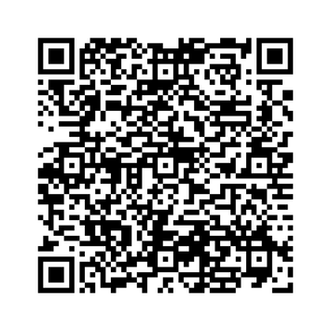

Wist je dat
fruit en groente die in het seizoen zijn, vaak goedkoper en duurzamer zijn?
Bekijk hier wat nu in het seizoen is
Voeg hier je eigen organisatie logo toe
Bron : Voedingscentrum

